Slide 1

BUCK电路设计教学
(BUCK Circuit Design)
所属单位：HITCRT
介绍人：陈华铭

Slide 2
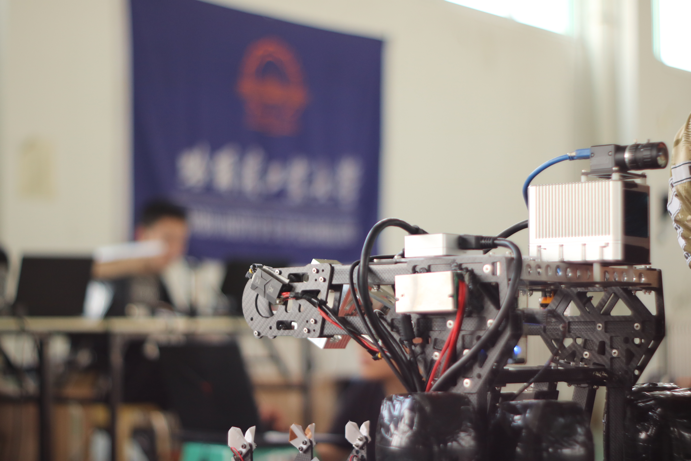
Catalog
1.BUCK拓扑
2. 控制策略
3. Simulink仿真

Slide 3
1
BUCK拓扑

Slide 4

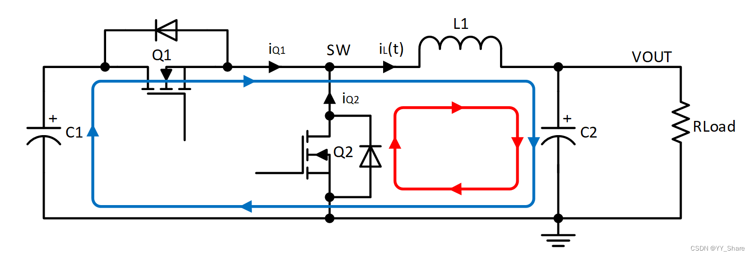
Introduce?
——BUCK Circuit

Slide 5
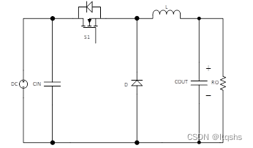
Introduce?
——BUCK Circuit

Slide 6
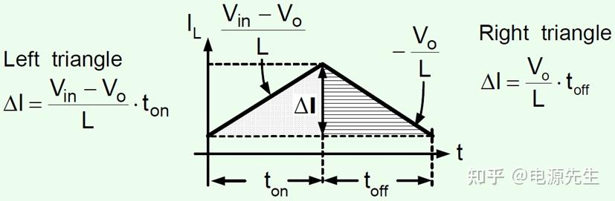
Introduce?
——伏秒守恒

Slide 7
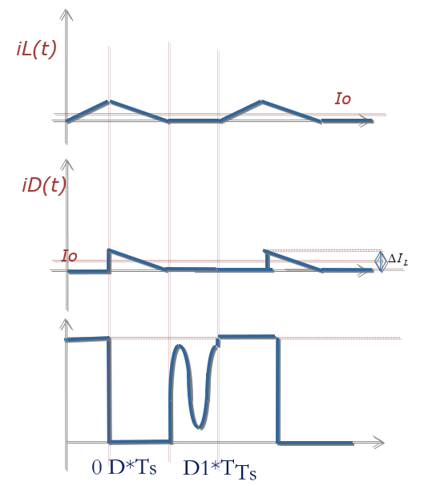
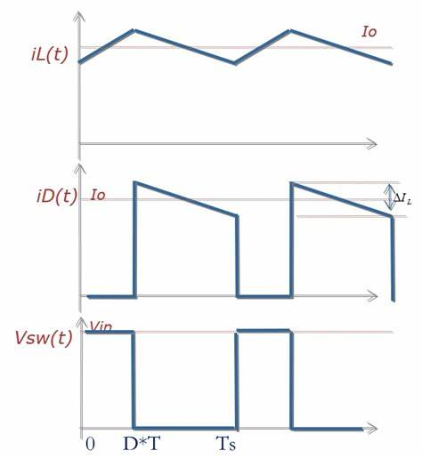
Introduce
——CCM and DCM

Slide 8
2
控制策略

Slide 9
Control Method
——PID +TD+Feedforward

Slide 10
3
Simulink仿真

Slide 11
谢谢各位的耐心倾听
THANKS
Notes:
亮亮图文旗舰店https://liangliangtuwen.tmall.com

